Slide 1
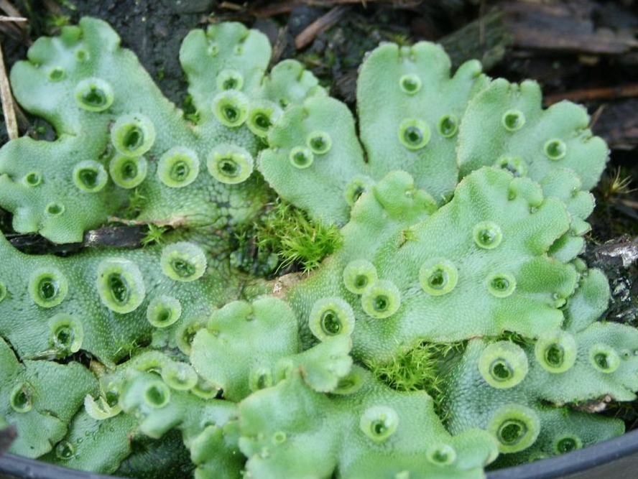
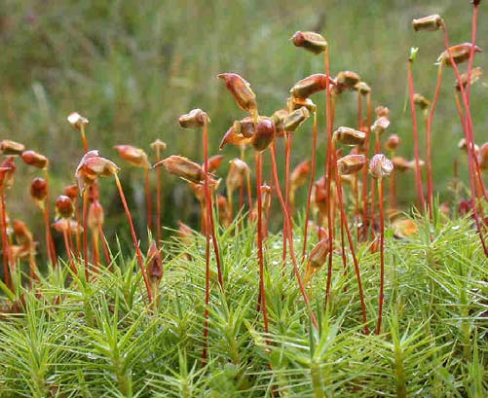
Marchantiophyta, Bryophyta
Marchantiophyta
Bryophyta
https://cz.pinterest.com/pin/285978645065584977
https://alchetron.com/Polytrichum

Slide 2
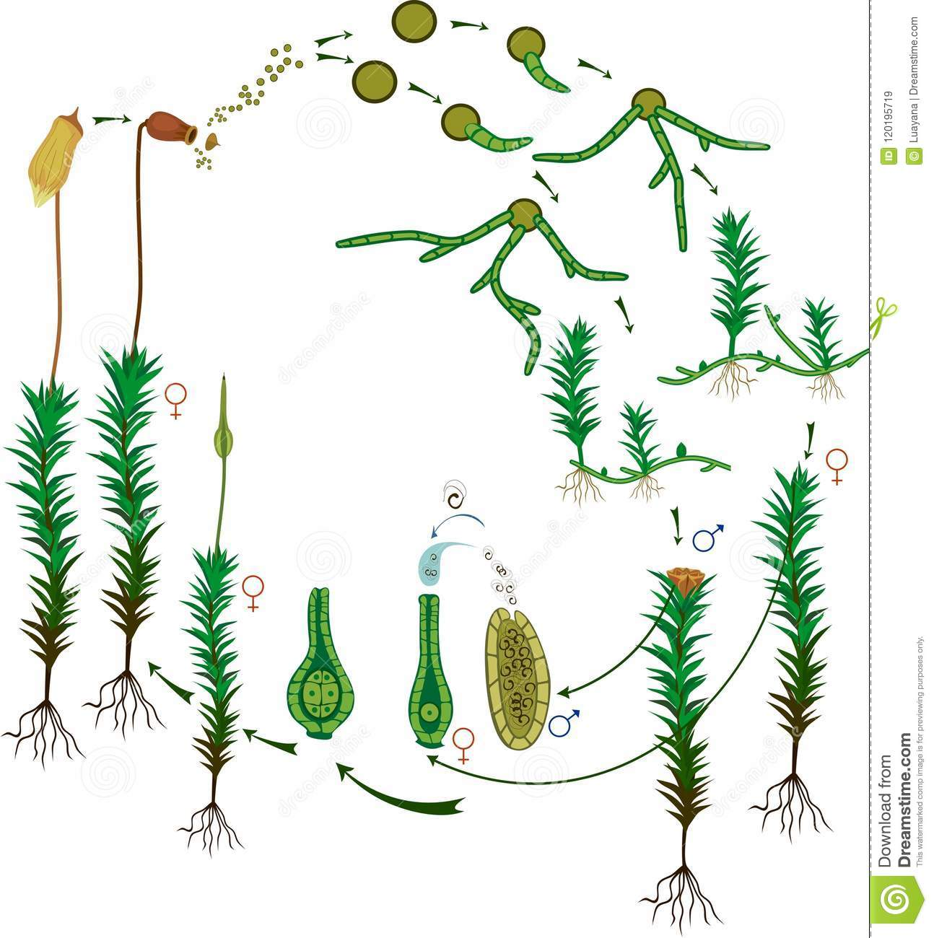
Mechorosty – metageneze
spory, n
R!
protonema, G (n)
štět s tobolkou, S (2n)
mechová rostlinka, gametofor, G (n)
kauloid s fyloidy, G (n)
antheridium
G (n)
rhizoidy, G (n)
archegonium, G (n)
https://www.dreamstime.com/illustration/moss-life-cycle.html

Slide 3
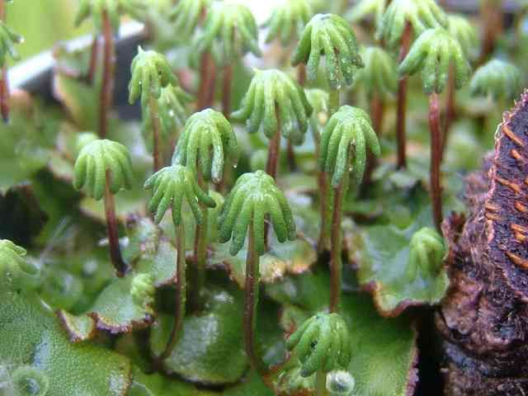
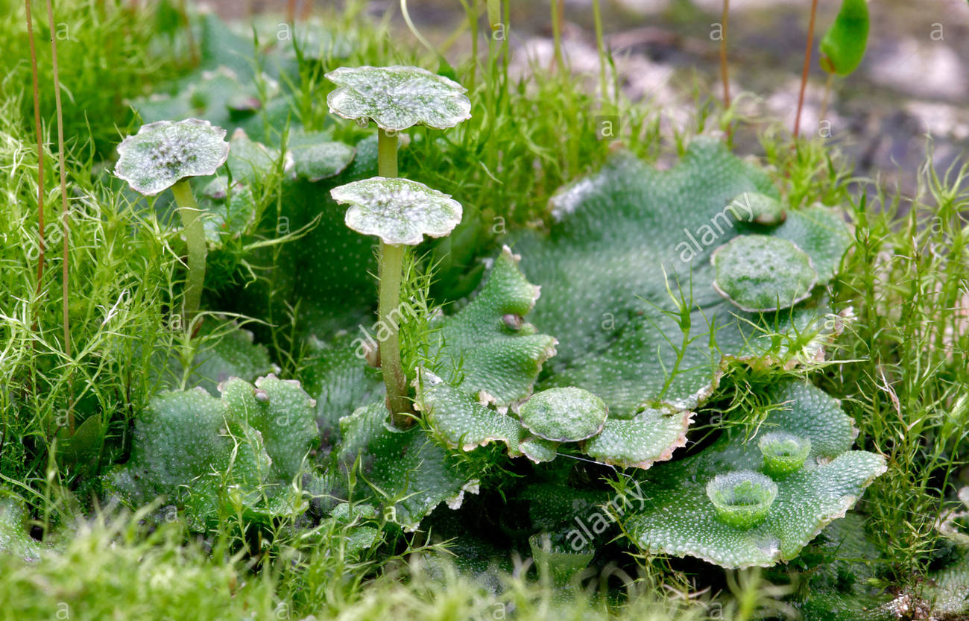
Marchantiophyta, Marchantiopsida, Marchantia polymorpha
stélka s archegoniofory
stélka s antheridiofory
https://cz.pinterest.com/pin/340514421800127873/
https://commons.wikimedia.org/wiki/File:Marchantia_polymorpha_HC1.jpg
https://www.alamy.com/liverwort-marchantia-polymorpha-reproduction-organs-germany-north-rhine-westphalia-image281101335.html

Slide 4
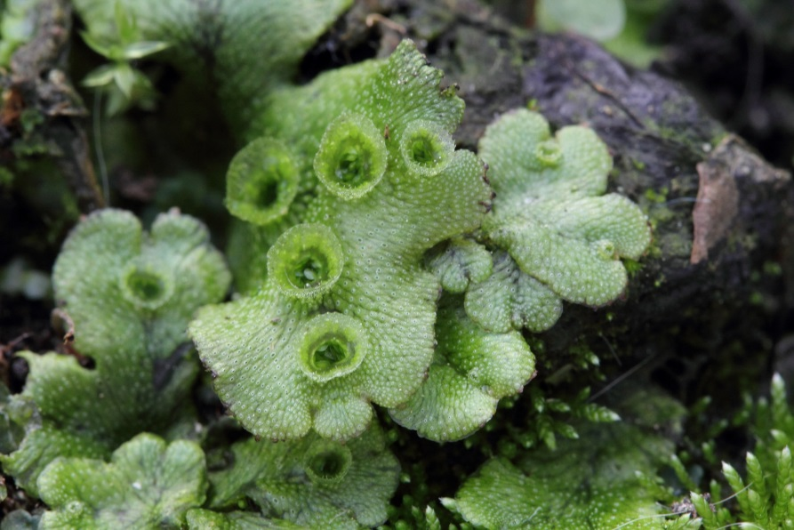
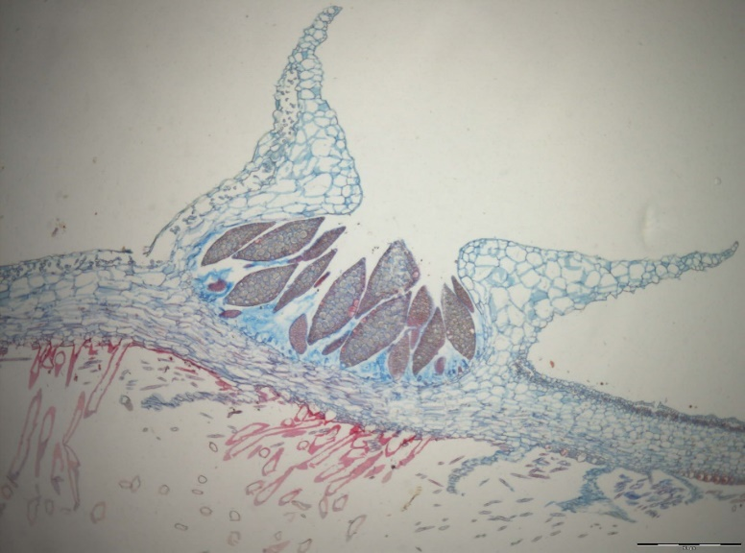
Marchantiophyta, Marchantiopsida, Marchantia polymorpha
stélka s thalidii
stélka s archegoniofory
průřez thalidiem
gemy
stélka s antheridiofory
https://cz.pinterest.com/pin/340514421800127873/
https://commons.wikimedia.org/wiki/File:Marchantia_polymorpha_HC1.jpg
https://www.alamy.com/liverwort-marchantia-polymorpha-reproduction-organs-germany-north-rhine-westphalia-image281101335.html

Slide 5
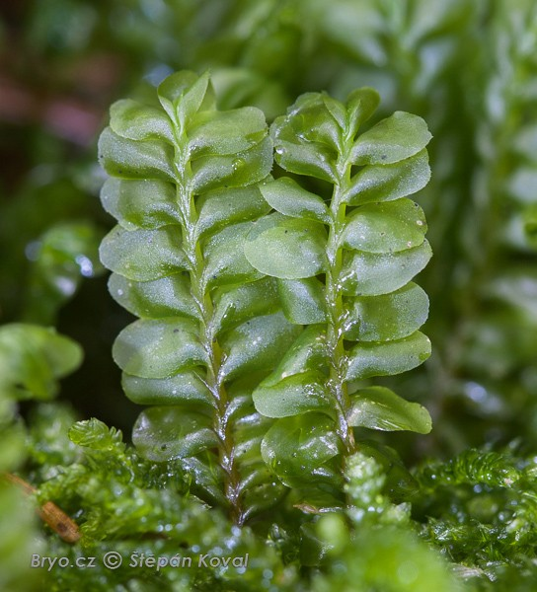
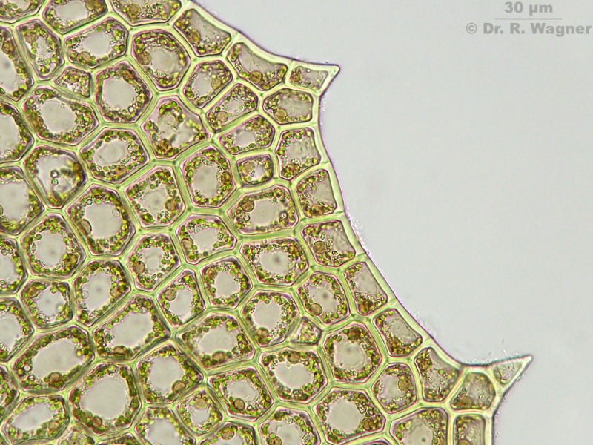
Marchantiophyta, Jungermaniopsida, Plagiochilla asplenioides
Plagiochilla asplenioides, fyloid se stejnocennými buňkami
Plagiochilla asplenioides, foliózní stélka
http://www.dr-ralf-wagner.de/Bilder/Plagiochila_asplenioides-Zahn.jpg
https://www.bryo.cz/index.php?p=mechorosty_foto&site=default&gallery=plagiochila_asplenioides&id=4496

Slide 6
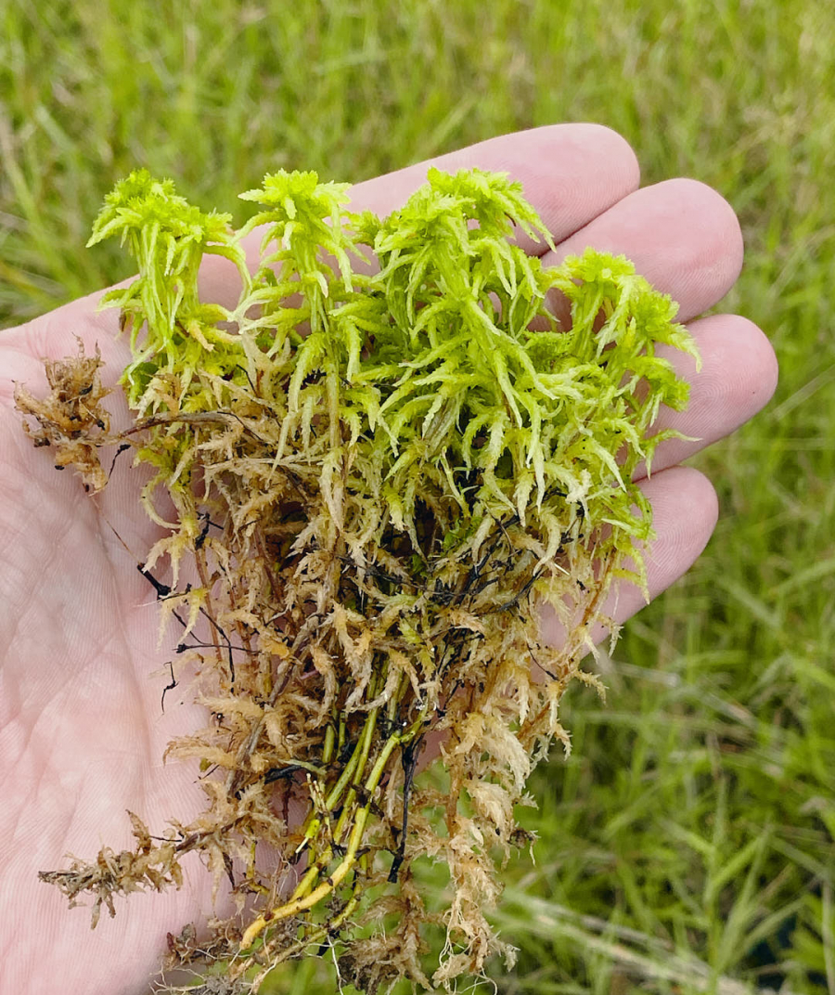
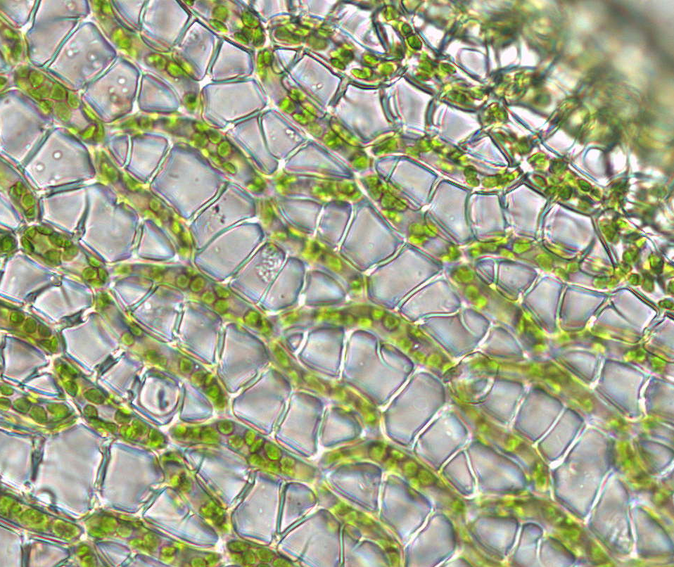
Bryophyta, Sphagnopsida
hlavička
50 µm
chlorocyty
hyalocyty
Sphagnum sp.
lístky rašeliníku jsou tvořeny dvěma typy buněk: zelené drobné buňky (chlorocyty) mají asimilační funkci, nezelné velké buňky (hyalocyty)
plní funkci cisteren
https://peatlands.org/sphagnum-farming-in-guizhou

Slide 7
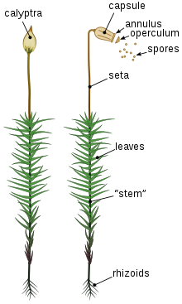
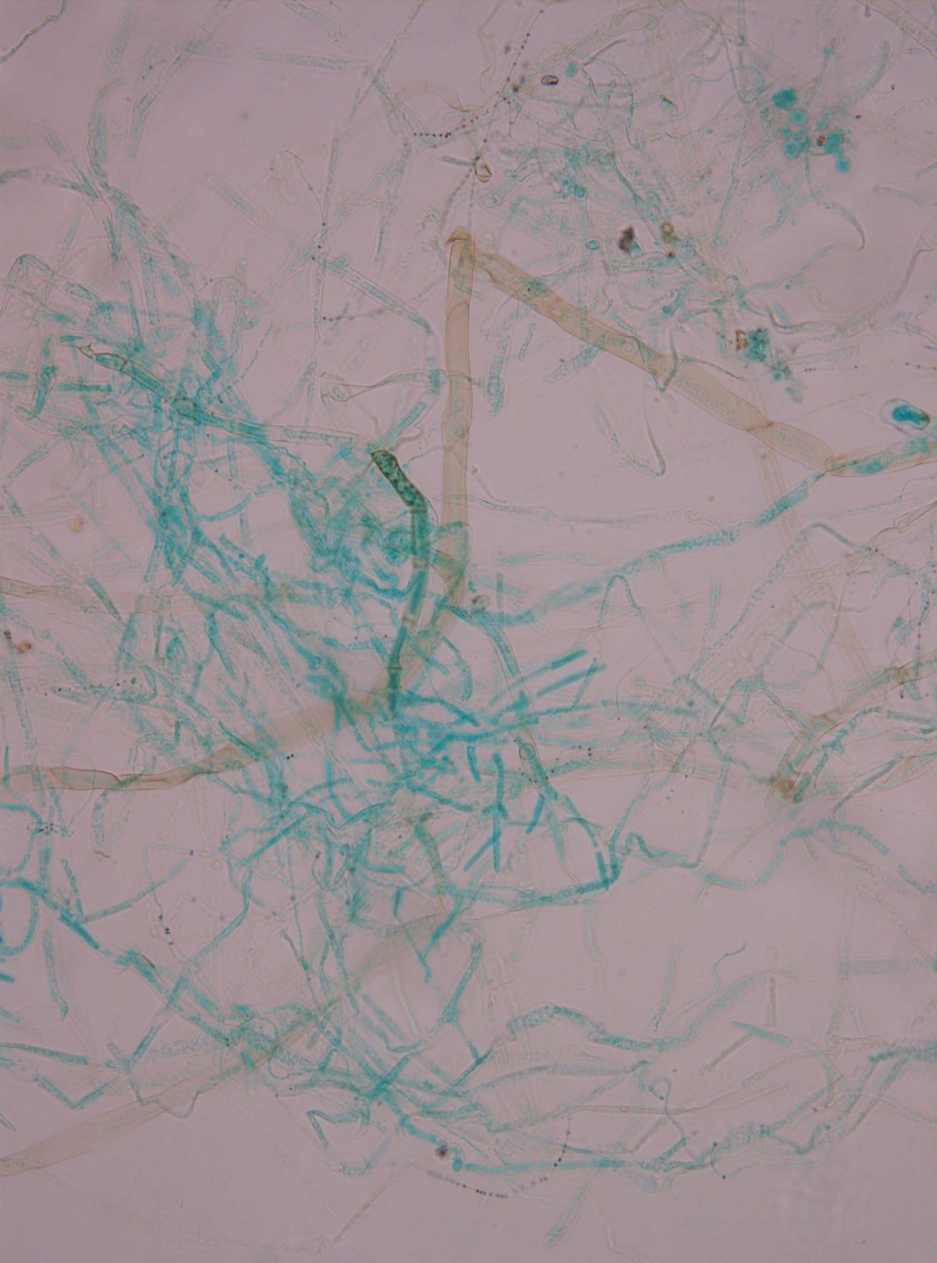
Bryophyta, Polytrichopsida
sporangium (= capsule)
calyptra
S
fyloidy
G
kauloid
rhizoidy
Polytrichum commune
protonema
https://en.wikipedia.org/wiki/Polytrichum
https://alchetron.com/Polytrichum

Slide 8
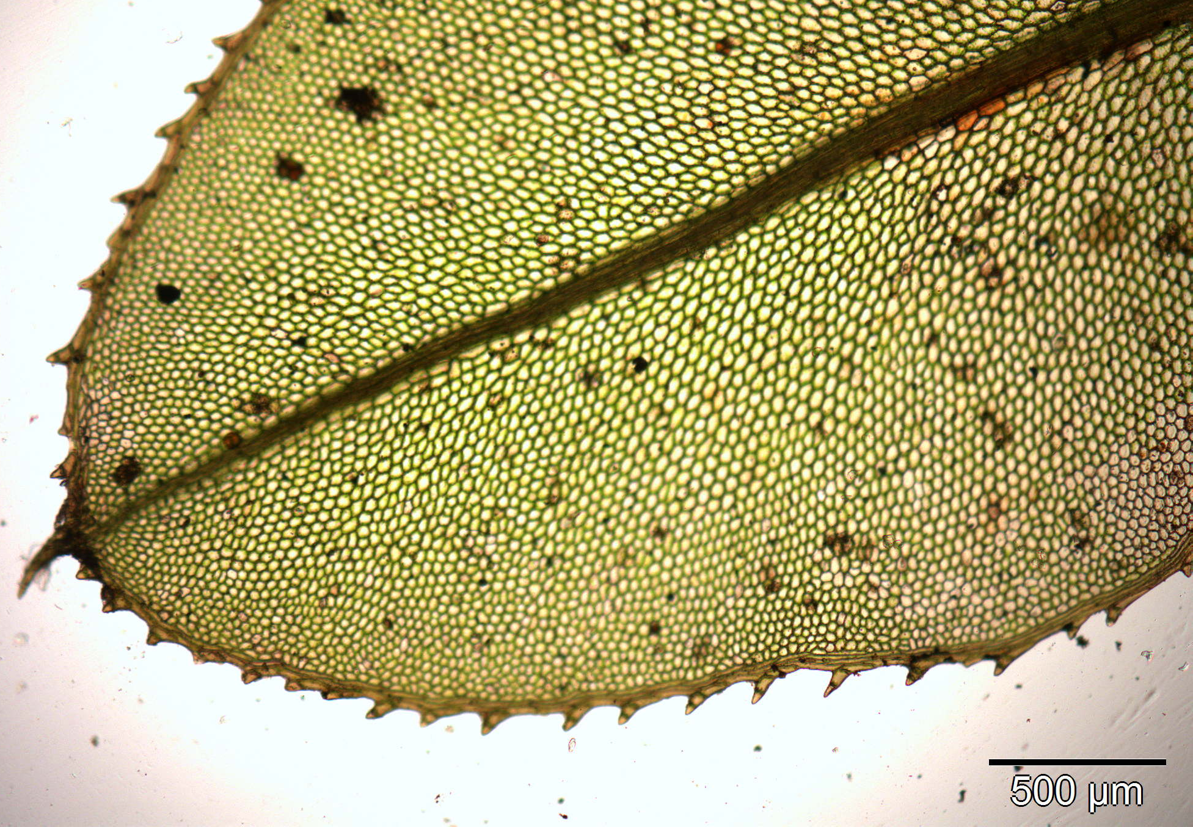
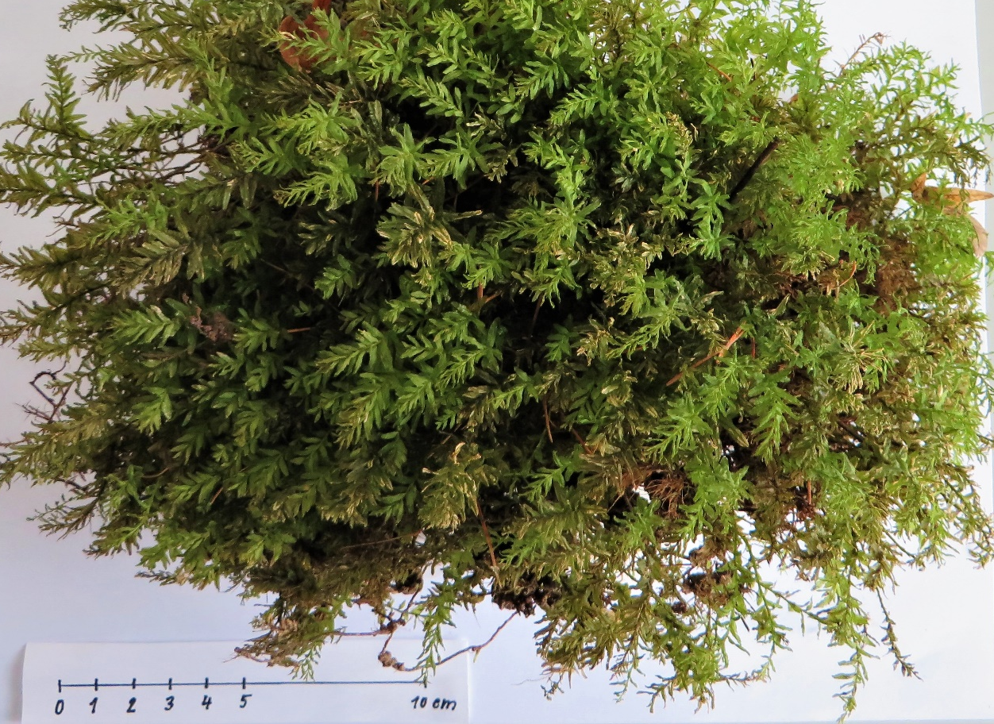
Bryophyta, Bryopsida
lístek měříku je tvořen diferencovanými buňkami
stereidy + hydroidy
stereidy
Plagiomnium undulatum
izodiametrické buňky

Slide 9
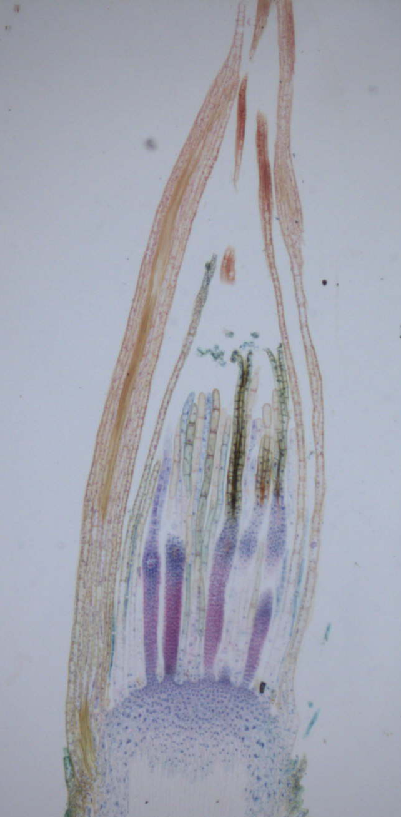
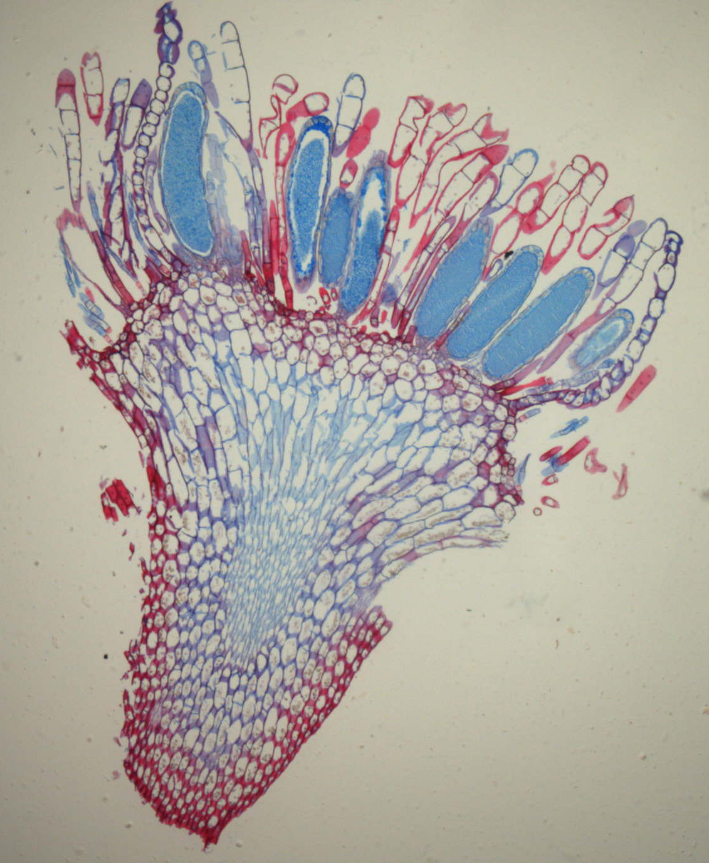
Bryophyta, Bryopsida
parafýzy
stylidium
parafýzy
oosféra
archegonium
antheridium
Mnium sp.

